Slide 1
Şehit Ramazan Meşe İmam Hatip ORTAOKULU Psikolojik Danışma ve Rehberlik Servisi
2021 Yılı Lise Tanıtım Rehberi

Slide 2
Sevgili öğrenciler her yıl düzenli olarak yaptığımız lise tanıtım gezileri, bu yıl pandemiden dolayı olamayacaktır. Bu yüzden liseler hakkında bu şekilde bilgi vermek daha sağlıklı olacaktır. Tanıtılacak liseler, geçtiğimiz yıllarda hem lise gezisi kapsamına alınan liseler hem de öğrencilerimizin tercih ettiği liselerdir.
Biliyorsunuz ki 2 şekilde lise tercih işlemi olacaktır. Birincisi adrese dayalı liseler, buradaki kriter OBP ile alacak, ikincisi LGS puanı ile alacak nitelikli liselerdir.

Slide 3
YEREL YERLEŞTİRME
Yerel yerleştirme kriteri sizin OBP göre yani 6. 7. ve 8. sınıfların yıl sonu notlarının ortalamasıdır. Kendi ikamet adresinize göre çevrenizdeki okullar açılacaktır. Kendi okul bölgemizdeki (Seyrantepe Mah) yerel yerleştirme okullarına bakalım şimdi. Ancak unutmamak gerekir bu okullar 2020 yılında aittir, okullarda ufak değişme ihtimali olabilir.

Slide 4
ANADOLU LİSELERİ

Slide 5
CENGİZHAN ANADOLU LİSESİ

Slide 6
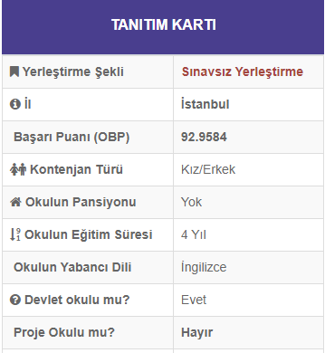
Öğretmen :43
Öğrenci :818
Derslik :20
Konferans Salonu :1
Mesleki Uygulama Labaratuvarı :1
Biyoloji Laboratuvarı :1
Oyun Odası :1
Kütüphane :1
Okul Çeliktepe Mahallesindedir.

Slide 7
YENİLEVENT ANADOLU LİSESİ

Slide 8
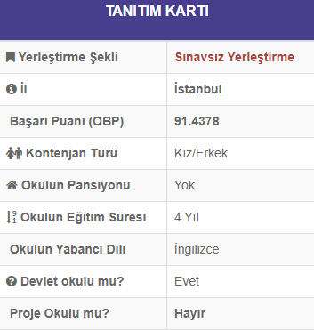
Öğretmen :76
Öğrenci :1429
Derslik :32
Konferans Salonu :1
Spor Salonu :1
Fen Laboratuvarı :5
BT Sınıfı :2
Müzik Sınıfı :2
Resim Sınıfı :2
Kütüphane :1
Revir:1
Okul Beşiktaş ilçesi, 4. Levent mahallesinde bulunmaktadır.

Slide 9
DR SADIK AHMET ANADOLU LİSESİ

Slide 10
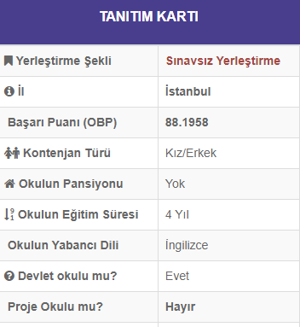
Öğretmen :37
Öğrenci :638
Derslik :12
Okul Seyrantepe mahallesindedir

Slide 11
SADABAT ANADOLU LİSESİ

Slide 12
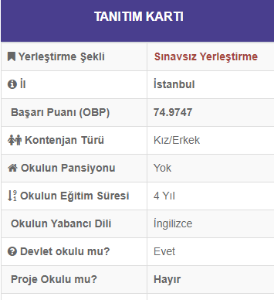
Öğretmen :54
Öğrenci :886
Derslik :26
Atölye-İşlik :7
Toplantı Salonu :1
Çok Amaçlı Salon :1
Spor Salonu :1
Fen Laboratuvarı :1
Kütüphane :1
Revir:1
Okul Gültepe Mahallesinde bulunmaktadır.

Slide 13
AYAZAĞA ANADOLU LİSESİ

Slide 14
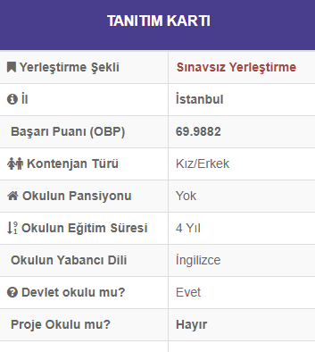
Öğretmen :63
Öğrenci :1124
Derslik :34
Konferans Salonu :1
Kütüphane :1
Yemekhane :1
Revir:1
Okul, Sarıyer ilçesinin Ayazağa Mahallesinde bulunmaktadır.

Slide 15
CEVAT KOÇAK ANADOLU LİSESİ

Slide 16
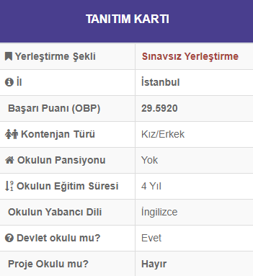
Öğretmen :44
Öğrenci :857
Derslik :26
Okul Sarıyer İlçesindedir. Hacıosman Metro Durağına 10 dakikalık yürüyüş mesafesindedir.

Slide 17
MESLEKİ TEKNİK ve ANADOLU LİSESİ

Slide 18
İHKİB KAĞITHANE MTAL

Slide 20
PROFİLO MTAL

Slide 22
KAĞITHANE MTAL

Slide 24
ZİNCİRLİKUYU İSOV MTAL

Slide 25
ALANLARIMIZ
İnşaat Teknolojisi Alanı
Tesisat Teknolojisi ve İklimlendirme alanı
Harita-Tapu-Kadastro alanı

Slide 26
MEHMET ALİ BÜYÜKHANLI MTAL

Slide 28
LEVENT MTAL

Slide 29
Okul sadece kız öğrencileri almaktadır.

Slide 30
RÜŞTÜ AKIN MTAL

Slide 31
Okul sadece kız öğrencileri almaktadır.

Slide 32
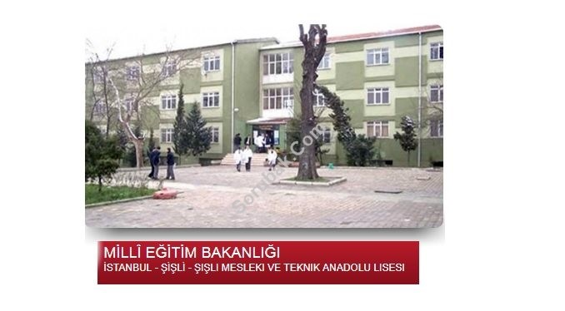
ŞİŞLİ MTAL

Slide 33
ALANLARIMIZ:
Bilişim Teknolojileri Alanı
Elektrik Elektronik Teknolojileri Alanı
Metal Teknolojileri Alanı
Motorlu Araçlar Teknolojileri Alanı

Slide 34
ORTAKÖY ZÜBEYDE HANIM MTAL

Slide 35
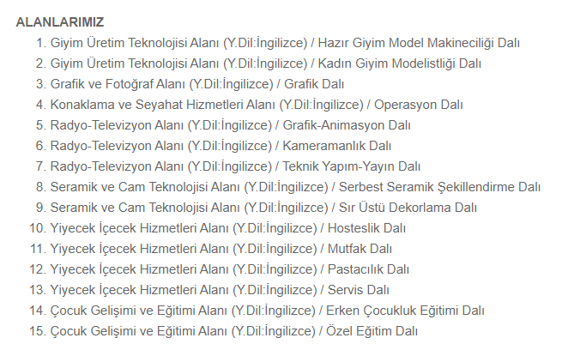
Okul sadece kız öğrencileri almaktadır.

Slide 36
AHİ EVRAN MTAL

Slide 38
HALİL RIFAT PAŞA MTAL

Slide 40
NİŞANTAŞI RÜŞTÜ UZEL MTAL

Slide 42
ANADOLU İMAM HATİP LİSESİ

Slide 43
EKREM CEVAHİR ANADOLU İMAM HATİP LİSESİ

Slide 44
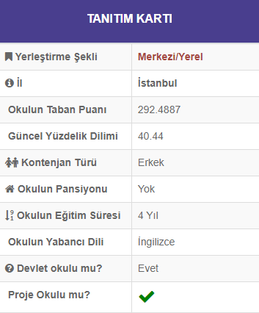
Öğretmen :48
Öğrenci :544
Derslik :27
Atölye-İşlik :3
Konferans Salonu :2
Spor Salonu :1
Fen Laboratuvarı :2
Kütüphane :1
Yemekhane :1

Slide 45
HÜRRİYET KIZ ANADOLU İMAM HATİP LİSESİ

Slide 46
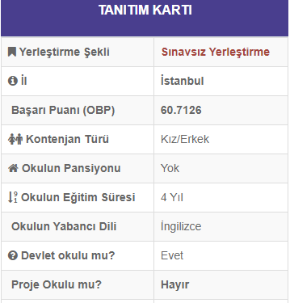
Öğretmen :46
Öğrenci :855
Derslik :18
Konferans Salonu :1
Spor Salonu :1
Kimya Laboratuvarı :1
Biyoloji Laboratuvarı :1
Fizik Laboratuvarı :1
Kütüphane :1
Yemekhane :1
Revir:1

Slide 47
YUNUS EMRE ANADOLU İMAM HATİP LİSESİ

Slide 48
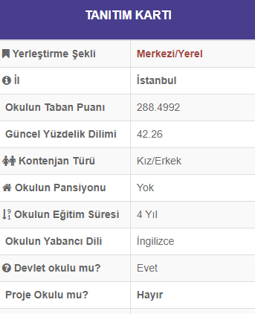
Öğretmen :29
Öğrenci :257
Derslik :39
Konferans Salonu :1
Toplantı Salonu :1
Spor Salonu :1
Mesleki Uygulama Labaratuvarı :2
Biyoloji Laboratuvarı :1
Fizik Laboratuvarı :1
BT Sınıfı :1
Kütüphane :1

Slide 49
ŞEHİT MUSTAFA SEVİM ANADOLU İMAM HATİP LİSESİ

Slide 50
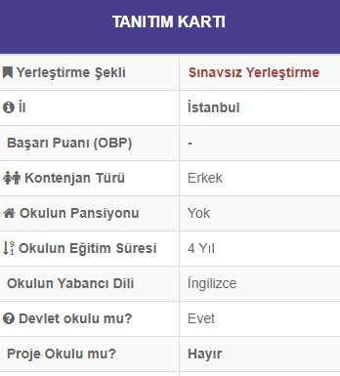
Saatler: 08:20 - 15:30 Isınma: Doğalgazlı Kalorifer Bağlantı: ADSL (16 Mbit ve üzeri) Yabancı Dil: İngilizce Taban-Tavan Puan Bilgileri: 112-398 Okulun Sınav Başarı Durumu: %90+ Sınavala Öğrenci Yerleştirme Yüzdesi: %57 Sportif Etkinlikler: Futbol,Basketbol,Satranç,Voleybol,Tenis Bilimsel Etkinlikler: Proje Çalışmaları: Kontenjan Bilgileri: 68

Slide 51
KAĞITHANE KIZ ANADOLU İMAM HATİP LİSESİ

Slide 52
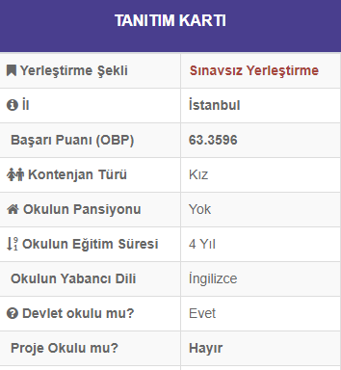
Öğretmen :67
Öğrenci :883
Derslik :30
Konferans Salonu :1
Spor Salonu :1
Fen Laboratuvarı :3
Müzik Sınıfı :1
Resim Sınıfı :1
Kütüphane :1
Yemekhane :1
Revir:1

Slide 53
MERKEZİ YERLEŞTİRME
Merkezi yerleştirme esası sizin LGS puanınıza göre olacaktır. Adres ve OBP kriter değildir. Tercih yaparken puandan ziyade, yüzdelik dilimi esas alın.
Yüzdelik Dilim: öğrencinin aldığı yerleştirmeye esas puan ile sınava giren tüm öğrencilerin içinde başarı sıralamasını gösteren değerdir.

Slide 54
KABATAŞ ERKEK ANADOLU LİSESİ

Slide 55
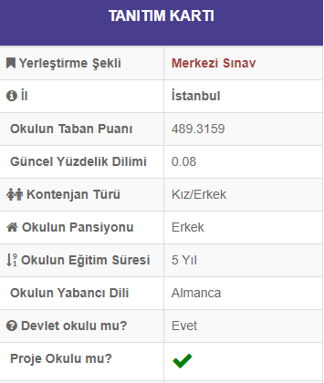
Öğretmen :64
Öğrenci :947
Derslik :38
Atölye-İşlik :1
Konferans Salonu :1
Toplantı Salonu :1
Spor Salonu :1
Kimya Laboratuvarı :1
Biyoloji Laboratuvarı :1
Fizik Laboratuvarı :1
BT Sınıfı :1
Resim Sınıfı :2
Kütüphane :1
Revir:1
Kontenjan:
Almanca: 68- İngilizce:136

Slide 56
BEŞİKTAŞ ANADOLU LİSESİ

Slide 57
Öğretmen :42
Öğrenci :561
Derslik :21
Konferans Salonu :1
Fen Laboratuvarı :2
BT Sınıfı :1
Müzik Sınıfı :1
Resim Sınıfı :1
Kütüphane :1
Yemekhane :1
Yabancı Dil: İngilizce, Almanca,Fransızca

Slide 58
BEŞİKTAŞ ATATÜRK ANADOLU LİSESİ

Slide 59
Öğretmen :64
Öğrenci :981
Derslik :33
Konferans Salonu :1
Spor Salonu :1
Fen Laboratuvarı :3
BT Sınıfı :1
Müzik Sınıfı :3
Resim Sınıfı :2
Kütüphane :1
Yemekhane :1

Slide 60
ÇAPA FEN LİSESİ

Slide 61
Öğretmen :42
Öğrenci :567
Derslik :20
Konferans Salonu :1
Toplantı Salonu :1
Çok Amaçlı Salon :1
Spor Salonu :1
Kimya Laboratuvarı :1
Biyoloji Laboratuvarı :1
Fizik Laboratuvarı :1
BT Sınıfı :1
Müzik Sınıfı :1
Resim Sınıfı :1
Kütüphane :1
Revir:1

Slide 62
SAKIP SABANCI ANADOLU LİSESİ

Slide 63
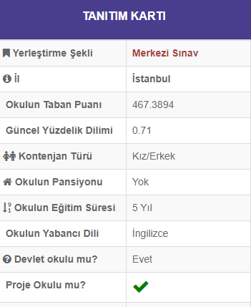
Öğretmen :52
Öğrenci :534
Derslik :21
Çok Amaçlı Salon :1
Spor Salonu :1
Kimya Laboratuvarı :1
Biyoloji Laboratuvarı :1
Fizik Laboratuvarı :1
Müzik Sınıfı :1
Resim Sınıfı :1
Kütüphane :1
Sportif Etkinlikler: Basketbol, Voleybol, Hentbol, Masa Tenisi, Oryantring, Halk Oyunları, (kız erkek) takımları. Futbol ve Futsal takımı. Bireysel sporlar, Okçuluk-yüzme

Slide 64
ARNAVUTKÖY KORKMAZ YİĞİT ANADOLU LİSESİ

Slide 65
Öğretmen :24
Öğrenci :362
Derslik :12
Konferans Salonu :1
Spor Salonu :1
Kimya Laboratuvarı :1
Fizik Laboratuvarı :1
Müzik Sınıfı :1
Resim Sınıfı :1
Kütüphane :1

Slide 66
NİŞANTAŞI ANADOLU LİSESİ

Slide 67
Öğretmen :30
Öğrenci :394
Derslik :13
Atölye-İşlik :1
Spor Salonu :1
Fizik Laboratuvarı :1
BT Sınıfı :1
Müzik Sınıfı :1
Resim Sınıfı :1
Kütüphane :1
Yabancı Dil: İngilizce-Fransızca

Slide 68
NİŞANTAŞI NURİ AKIN ANADOLU LİSESİ

Slide 69
Öğretmen :49
Öğrenci :816
Derslik :27
Konferans Salonu :1
Spor Salonu :1
Fen Laboratuvarı :3
BT Sınıfı :1
Müzik Sınıfı :1
Resim Sınıfı :1
Kütüphane :1
Yemekhane :1
Yabancı Dil: 1.Yabancı Dil: İngilizce 2.Yabancı Dil: Almanca

Slide 70
KAĞITHANE ANADOLU LİSESİ

Slide 71
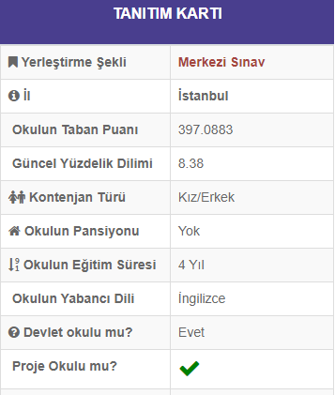
Öğretmen :51
Öğrenci :708
Derslik :22
Konferans Salonu :1
Kimya Laboratuvarı :1
Biyoloji Laboratuvarı :1
BT Sınıfı :1
Müzik Sınıfı :1
Resim Sınıfı :1
Spor Salonu:1
Yabancı Dil: İngilizce- Almanca

Slide 72
BEHÇET KEMAL ÇAĞLAR ANADOLU LİSESİ

Slide 73
Öğretmen :46
Öğrenci :648
Derslik :22
Atölye-İşlik :2
Konferans Salonu :1
Toplantı Salonu :1
Spor Salonu :1
Kimya Laboratuvarı :1
Biyoloji Laboratuvarı :1
Kütüphane :1
Yemekhane :1

Slide 74
ÖZDEMİR SABANCI EMİRGAN ANADOLU LİSESİ

Slide 75
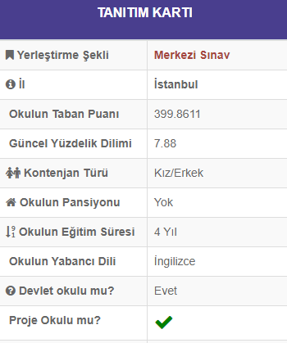
Öğretmen :40
Öğrenci :524
Derslik :16
Atölye-İşlik :1
Konferans Salonu :1
Spor Salonu :1
Fen Laboratuvarı :1
BT Sınıfı :1
Resim Sınıfı :1
Kütüphane :1

Slide 76
İSTANBUL ATATÜRK ANADOLU LİSESİ

Slide 77
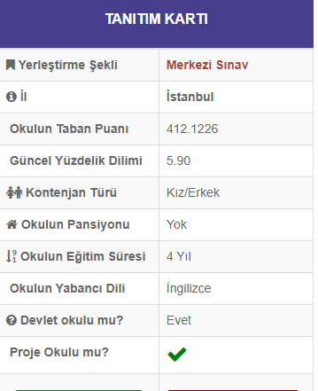
Öğretmen :28
Öğrenci :353
Derslik :13
Konferans Salonu :1
Spor Salonu :2
Biyoloji Laboratuvarı :1
Fizik Laboratuvarı :1
Resim Sınıfı :1
Kütüphane :1

Slide 78
EYÜPSULTAN ANADOLU LİSESİ

Slide 79
Öğretmen :44
Öğrenci :670
Derslik :23
Atölye-İşlik :23
Konferans Salonu :1
Spor Salonu :1
Fen Laboratuvarı :2
Kütüphane :1

